Slide 1

CÁTEDRA: GESTIÓN DE PROCESOS VITÍCOLAS
Universidad Nacional de Salta
Extensión Áulica Cafayate
Tecnicatura Universitaria en Enología y Viticultura
Lic. Carlos Guaymas

Slide 2
Importancia de la materia. Previas.
MATRIZ CURRICULAR A APROBAR
Contenidos mínimos según Plan de Estudios.
La empresa vitícola: organización y estructura. Planificación, organización y control de los procesos vitícolas. Toma de decisiones. Gestión de compras. Gestión y control de stock, gestión de almacenes de insumos vitícolas. Gestión de labores culturales, organización y control de cosecha. Organización y control de los recursos humanos y materiales. Nociones de comercialización de la producción vitícola. Cálculo y análisis de los diferentes tipos de costos que intervienen en el sistema vitícola. Nociones contables y financieras. Elaboración y análisis de indicadores. Legislación rural. Normas de higiene y seguridad laboral.

Slide 3
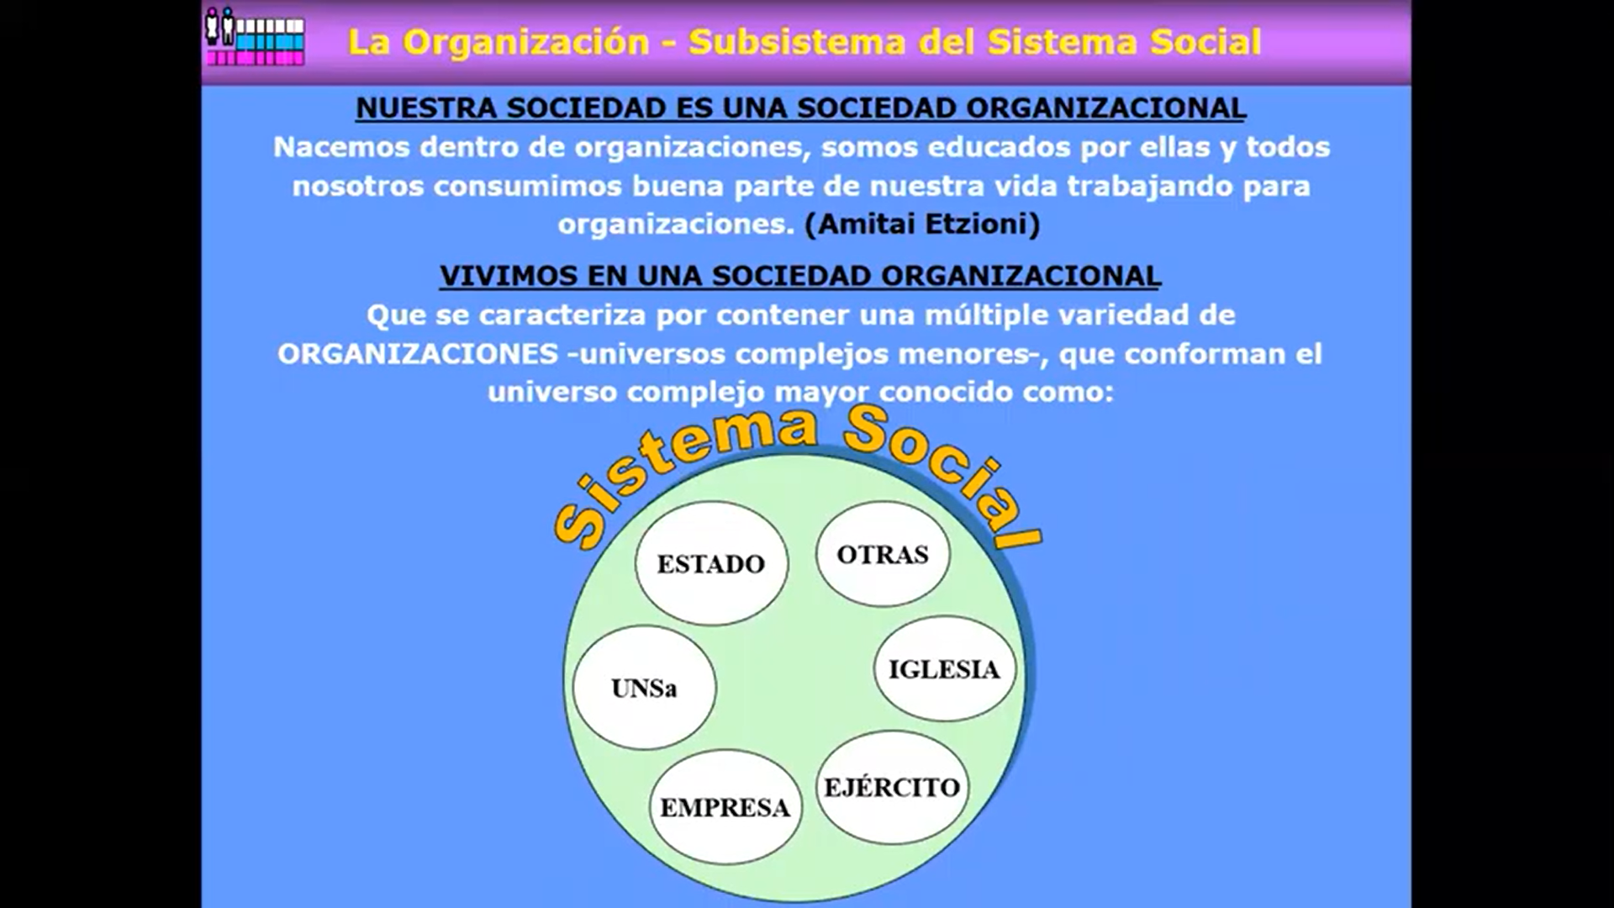

Slide 4
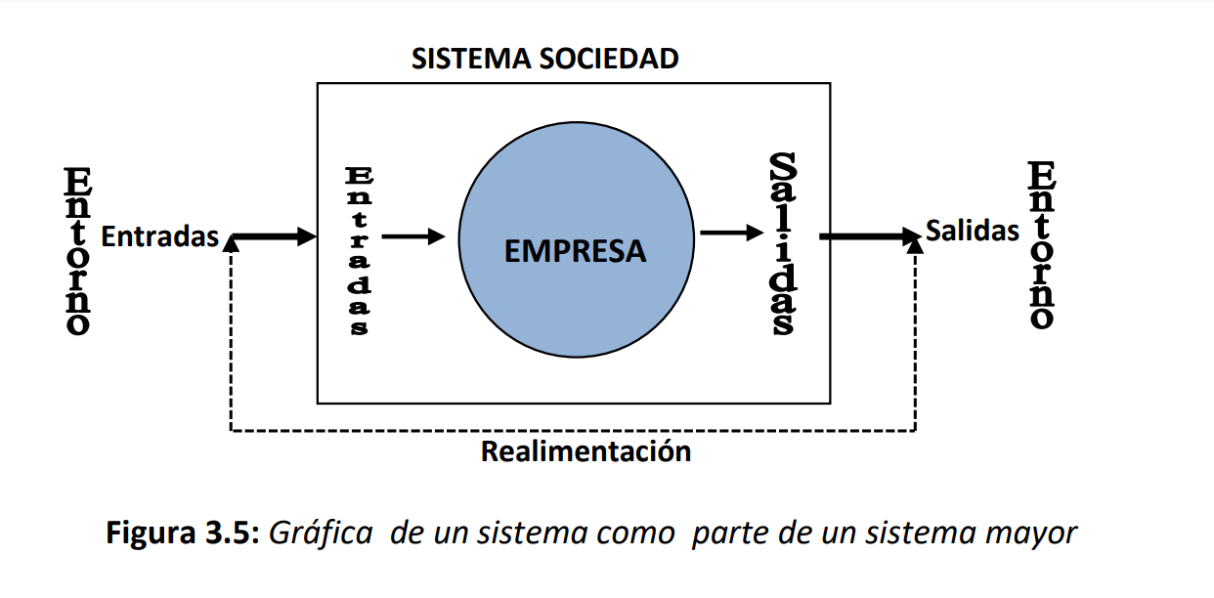

Slide 5
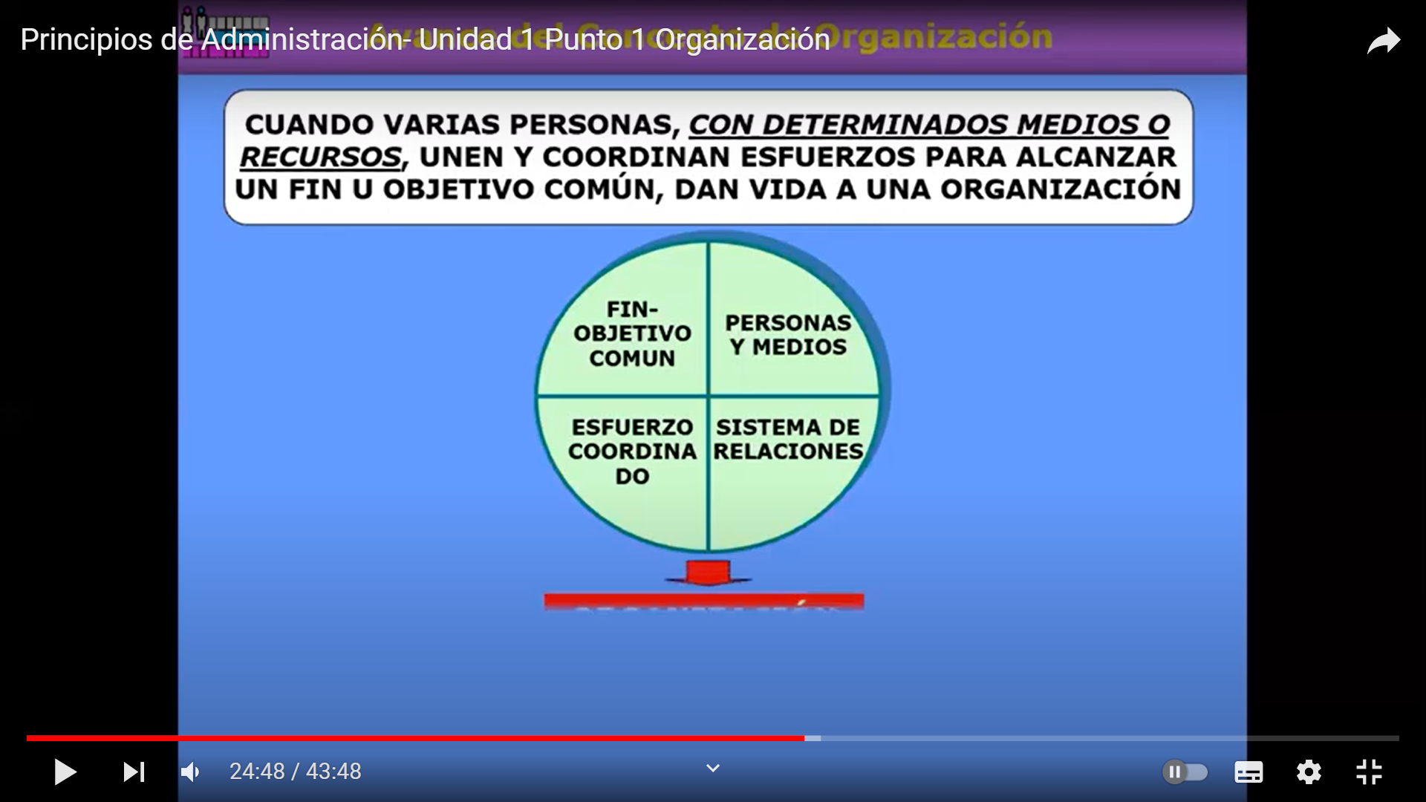
ESTA ENTIDAD DENOMINADA ORGANIZACIÓN QUE CREA EL SER HUMANO, ES UN ARTIFICIO ADAPTATIVO CON EL QUE NO SOLO LOGRA ALCANZAR FINES SINO TAMBIEN: REGULAR LA CONDUCTA INDIVIDUAL Y SOCIAL DE LAS PERSONAS. MANUALES DE TAREAS. MANUALES DE PROCEDIMIENTOS. ORGANIGRAMA

Slide 6
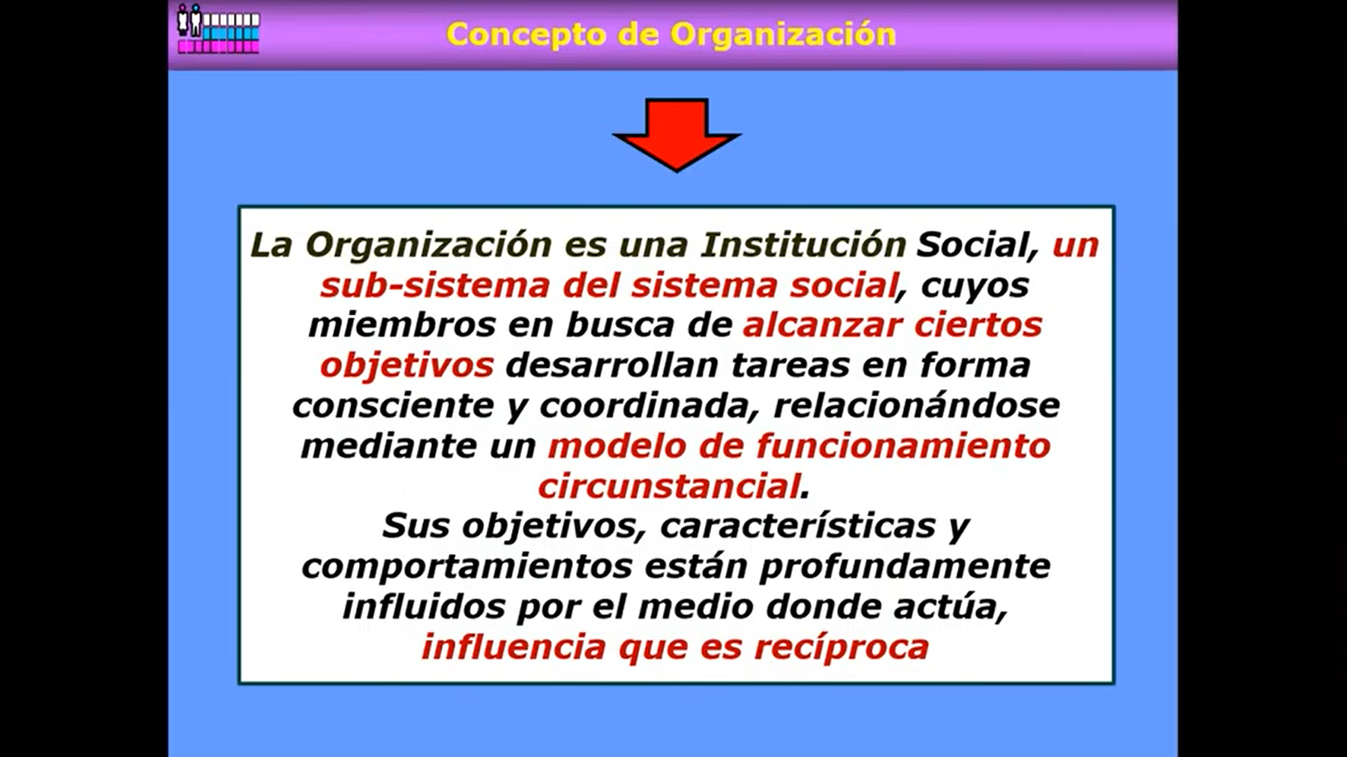

Slide 7
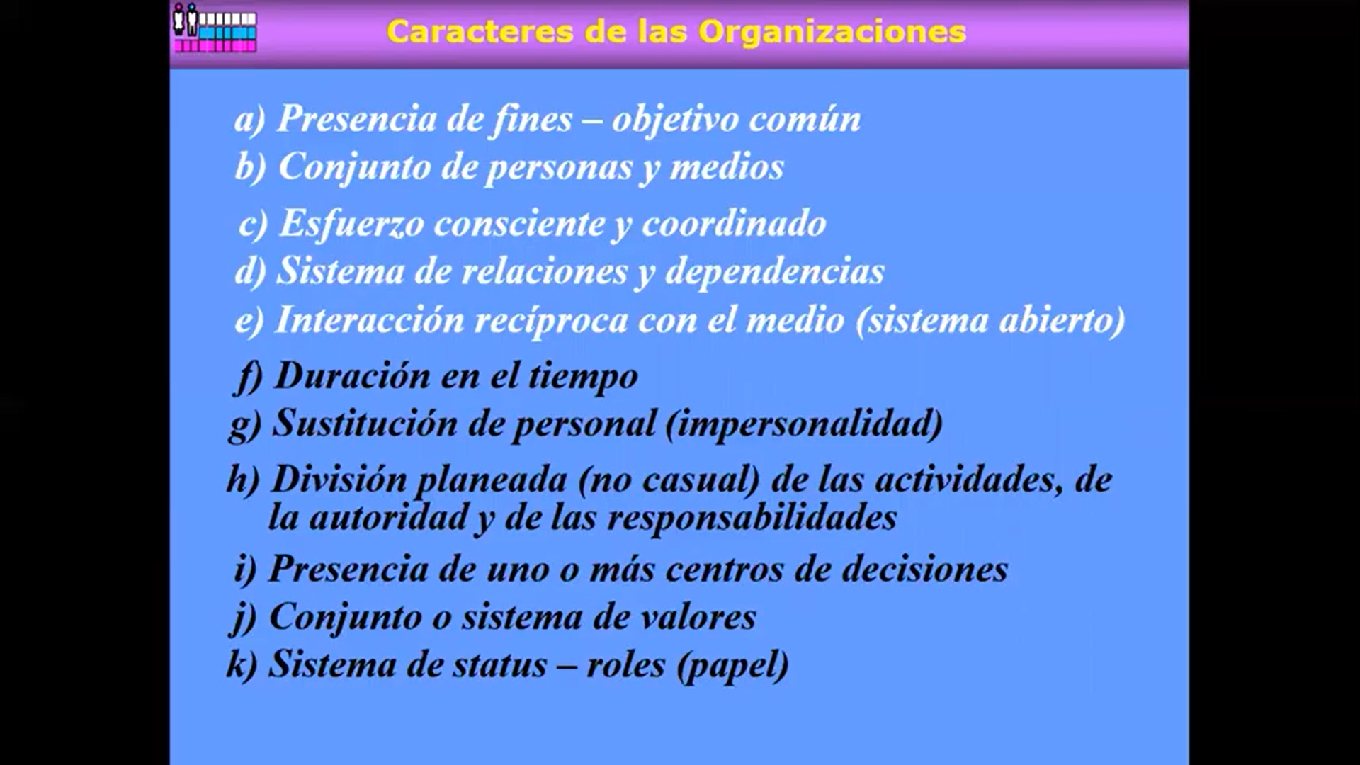
CARACTERISTICAS DE LAS ORGANIZACIONES

Slide 8
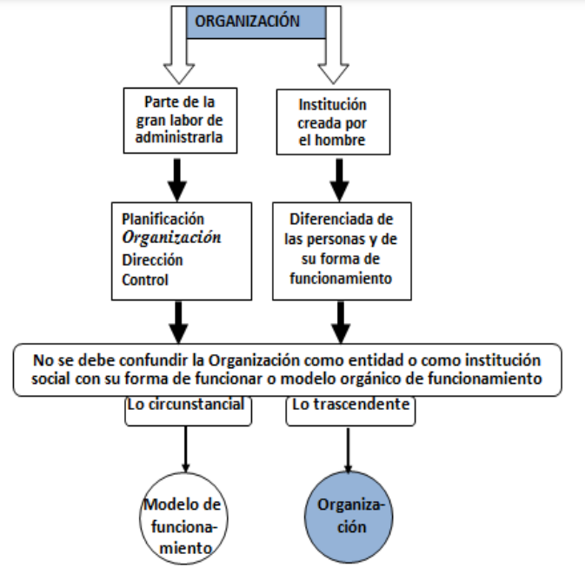
Diferenciar

Slide 9
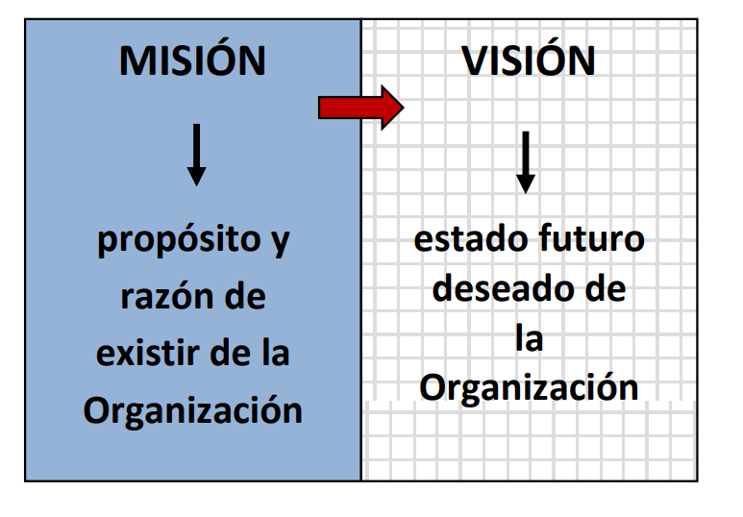
FINES.
MISION
VISION

